Slide 1
ПРИРОДНОЕ РАВНОВЕСИЕ
Кайдаулова Н. А.
учитель начальных классов
МБОУ «Прогимназия»
Г. Сургут

Slide 2
Дом в котором мы живём

Slide 3
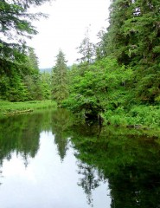

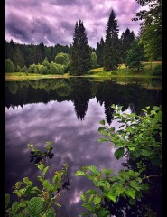
экология
«экос»-дом «логос»-наука
(греческий язык)

Slide 4
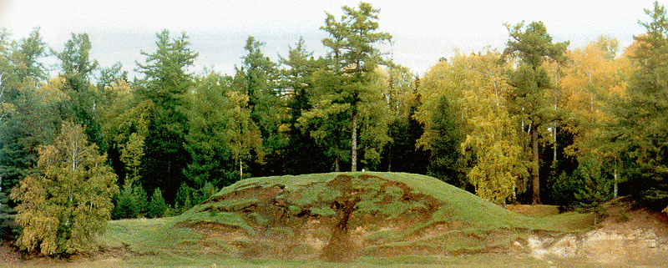
Лес – это дом для зверей, корм для рыб и насекомых!

Slide 5
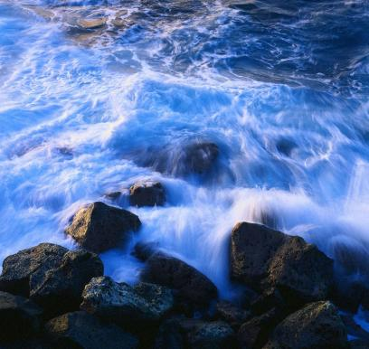
экология
взаимосвязь живой и неживой природы

Slide 6








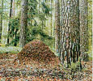






Экологические цепочки леса
Круговорот веществ в природе

Slide 7
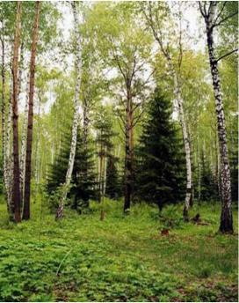
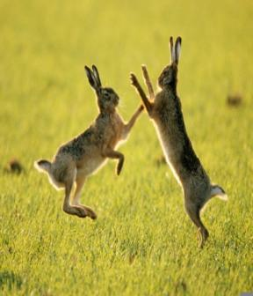
Природное равновесие

Slide 8
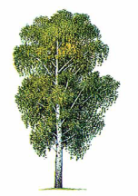
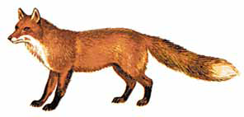


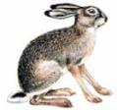

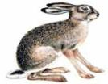



Экологические цепочки леса

Slide 9

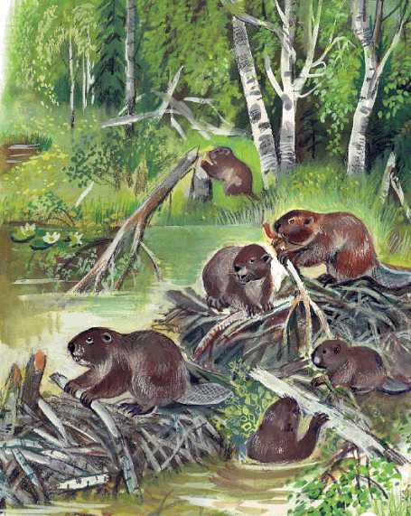
Деятельность человека
Ах, как помощники нужны!
И осенило тут – бобры!
Не говоря ни слова,
Всё сделают толково…
И первозданная краса
Вернулась в дикие леса.

Slide 10
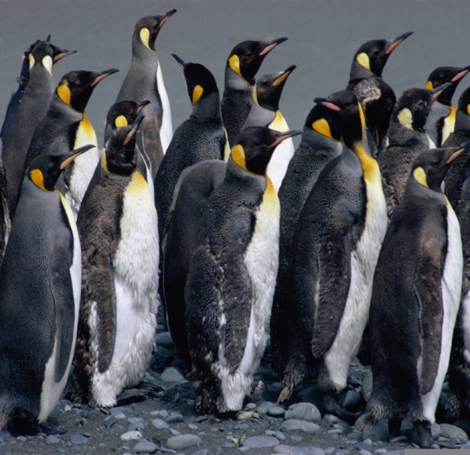
ВОЗДЕЙСТВИЕ ЧЕЛОВЕКА НА ПРИРОДУ

Slide 11
Путь ядовитого порошка от полей до печени пингвина
почва
ручеёк
река
океан
рыба
пингвин
почва
ручеёк
река
рыба
человек
растение
травоядные
животные
молоко
человек

Slide 12
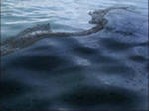
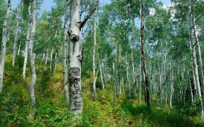
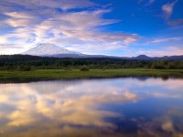
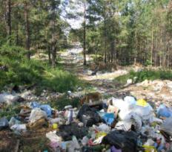
Экологическая задача
Выруби лес – высохнет лесная речка – звери без питья пропадут – испортится земля – испортится воздух
(лес, источник кислорода).

Slide 13



Экологическая задача
Из–за нарушения почв и растительности мёрзлый грунт начинает
таять, происходит просадка, оползни грунта, исчезает тонкий слой
плодородной почвы. На нефтяных буровых вышках «черное золото»
часто бьет фонтаном, сырая нефть попадает в воду, растекается по
поверхности земли. Гибнет всё живое.

Slide 14

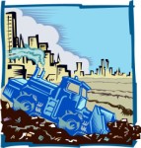







Большие раны природы
ПЛАНЕТА В ОПАСНОСТИ

Slide 15

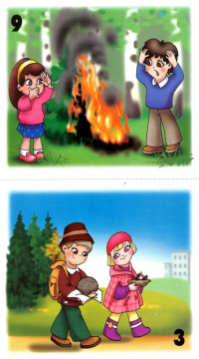


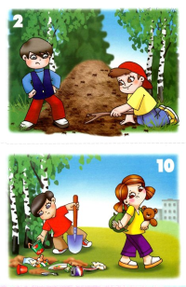



Маленькие раны природы
Если одну
такую рану
нанесёшь ты,
другую твой
товарищ,
третью,
четвёртую,
пятую кто – то
ещё – что же
станет с
природой?

Slide 16

ЭКОЛОГИЯ
ВЗАИМОСВЯЗЬ ЖИВОЙ И НЕЖИВОЙ ПРИРОДЫ
ПРИРОДНОЕ РАВНОВЕСИЕ
ВОЗДЕЙСТВИЕ ЧЕЛОВЕКА НА ПРИРОДУ
ОХРАНА ЗДОРОВЬЯ
ОХРАНЯЕТ РАСТИТЕЛЬНЫЙ И ЖИВОТНЫЙ МИР
ПРОГНОЗИРОВАНИЕМ

Slide 17


ВЫВОД:
Наука экология показывает нам,
Что в мире всё завязано по четырём углам.
Растения, животные, земля и человек
Не могут друг без друга существовать вовек.
Чтоб в мире не было беды,
Не рви больших кусков.
Ты – царь природы,
Но – один из четырёх углов.

Slide 18
ИНФОРМАЦИОННЫЕ РЕСУРСЫ:
1.http://www.artsides.ru/?ItemID=3039&SetID=56
2. http://images.yandex.ru/
3. http://images.yandex.ru
4. Стихи В. Берестова

